Slide 1
States : Queen’s position/arrangement
Goal test : All queens are placed on the board, No queen is within the move/attack range of another queen
Actions : Add queen, Remove queen
Initial state : Empty board
Path cost : 0

Slide 2
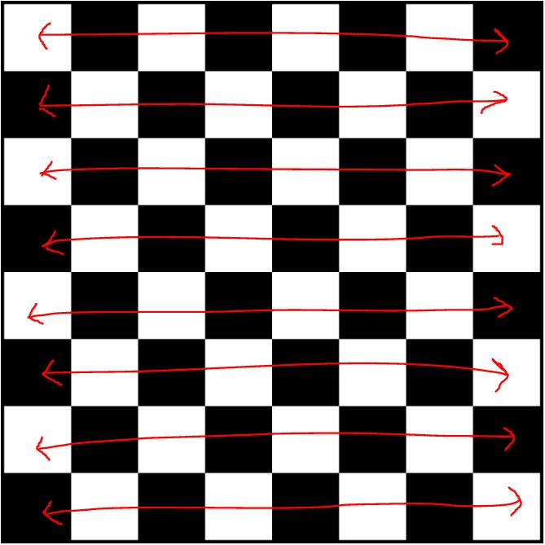
1
2
3
4
5
6
7
8
A
B
C
D
E
F
G
H

Slide 3
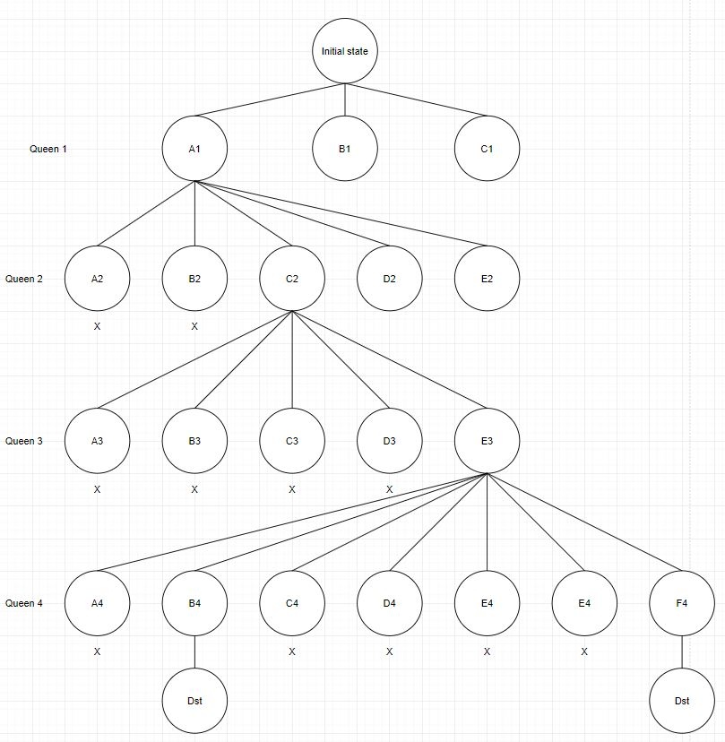

Slide 4
Keterangan
X menandakan bahwa action yang diambil tersebut tidak akan memenuhi kondisi akhir sehingga algoritma tidak akan lanjut mengecek cabang dari bagian tersebut.

